Slide 1
스프링 부트를 활용한 웹 어플리케이션 개발 및 서비스 구축
AM-PROJECT 제안서
AM-PROJECT
Ver 0.0.1
2018.12
㈜ 애니모비 프로젝트 개발 본부
Notes:
PSI : 문서명

Slide 2
1. 문서 이력
개정 일자 | 버전 | 개정 내역 | 작성자
2018.11.21 | 0.0.1 | 초안 작성 | 정수원
Notes:
PSI : 문서명

Slide 3
Agenda
    Project Overview
    Project Feature
    Project Architecture
    Project Flow
    Technical Specification
      Development
        Spring Boot 2.x / Spring 5.x
        Spring Data JPA
        Spring Security / OAuth 2.0
        Spring Batch / Scheduler
        RabbitMQ / Redis
        WebSocket
        TDD
      Operation
        Git & Github
        Jenkins
        Docker
        Cloud / Microservice
    Project R&R
    Q&A
Notes:
PSI : 문서명

Slide 4
1. Project Overview
Spring Boot 기반 프로젝트를 수행하고 이와 관련된 여러 기술들을 습득함으로써 기술 역량강화 및
서비스 플랫폼을 위한 프로토 타입을 구축한다
본 프로젝트는 다음과 같이 크게 두 부분으로 구성됨
  개발 파트 기술 요소
  운영 파트 기술 요소
Notes:
PSI : 문서명

Slide 5
2. Project Feature
1) 개발 파트 기술요소
- Spring Boot 2.x / Spring 5.x
Spring Framework (ver. 5) 기반 독립형 플랫폼인 Spring Boot (ver. 2) 기술을 습득한다.
  단독 실행(stand-alone) 어플리케이션(jar)
  설정의 표준 및 자동화
  의존성 자동 관리 스타터
  테스트 편리성
  강력한 뷰 (Thymeleaf)
- Spring Data JPA
ORM 의 표준 API 인 JPA 에 대해 학습하고 강력한 기반 기술인 Hibernate 에 대해 알아본다
  객체지향적으로 데이터를 관리
  근본적인 객체지향 설계 사상이 반영 - DDD (Domain Driven Development)
  빠른 개발 가능
  데이터 베이스에 독립적이고 코드의 유연함 제공
- Spring Security
Spring Security를 활용해 인증 및 권한 작동 원리를 학습한다
  기본 인증 및 권한 / DB 연동 인증 및 권한
  메소드 레벨 인증 및 권한
  패스워드 암호화
Notes:
PSI : 문서명

Slide 6
2. Project Feature
1) 개발 파트 기술요소
- Spring Batch / Scheduler
데이터 마이그레이션을 위한 Batch 와 스케줄러의 연동에 대해 학습한다.
  Step by Step 으로 데이터 가공작업
  ItemReader / ItemWriter 구현체 제공
  Cron Expression 설정을 통해 스케줄러 제어
  대용량 데이터 일괄 작업
- RabbitMQ
AMQP 의 구현체이며 비동기 메시징 시스템인 RabbitMQ 를 활용해 대용량 및 대규모 트래픽 운영방안에 대해 학습한다
  독립형 서버
  익스체인지,큐의 원리 및 작동 방식
  분산처리 시스템
- Redis
In-Memory DB 인 Redis 를 활용해 Caching 및 세션 관리 등에 대해 학습한다
  기본 인증 및 권한 / DB 연동 인증 및 권한
  메소드 레벨 인증 및 권한
  패스워드 암호화
Notes:
PSI : 문서명

Slide 7
2. Project Feature
1) 개발 파트 기술요소
- Spring Batch / Scheduler
데이터 마이그레이션을 위한 Batch 와 스케줄러의 연동에 대해 학습한다.
  Step by Step 으로 데이터 가공작업
  ItemReader / ItemWriter 구현체 제공
  Cron Expression 설정을 통해 스케줄러 제어
  대용량 데이터 일괄 작업
- RabbitMQ
AMQP 의 구현체이며 비동기 메시징 시스템인 RabbitMQ 를 활용해 대용량 및 대규모 트래픽 운영방안에 대해 학습한다
  독립형 서버
  익스체인지,큐의 원리 및 작동 방식
  분산처리 시스템
- Redis
In-Memory DB 인 Redis 를 활용해 Caching 및 세션 관리 등에 대해 학습한다
  기본 인증 및 권한 / DB 연동 인증 및 권한
  메소드 레벨 인증 및 권한
  패스워드 암호화
Notes:
PSI : 문서명

Slide 8
3. Project Architecture
Software
Messaging
RabbitMQ
Infra Platform
Operation
Queue
Git / Github
Docker / Dockerhub
Kubernetes
Spring Cloud
Topic
Jenkins
Microservice
JDBC
Spring Boot AutoConfiguration
Cache
Journal
Spring WebMvc
Spring Security
Spring Batch
Spring Scheduler
VM
Spring Configuration
Spring Websocket
Spring Data JPA
Spring Data Redis
Spring Boot 2
Spring Framework 5
JVM 8 or higher
OS (Linux CentOS 7)
Notes:
PSI : 문서명

Slide 9

4. Project Flow Diagram
Production Server #1
(CentOS)
Management Server
(CentOS)
Client #1
DHCP
Daemon
Message Broker
(Apache ActiveMQ)
Monitoring Application
System Queue #1
Client Queue #1
JMS
create
System Queue #2
Client Queue #2
VD
Creation Module
(ETRI)
SNMP
JMS
System Queue #3
Client Queue #3
JMS
Client #2
Agent #1
JMS
Monitoring Application
System Queue #20
Client Queue #M
Production Server #2
(CentOS)
JMS
DHCP
Daemon
Message Router
(Apache Camel)
Client #N
create
Business
Module
Route Context
Spring Context
Monitoring Application
VD
Creation Module
(ETRI)
SNMP
Cache Server
(EHCache or Guava)
Logging
(Logback)
Spring Core
Agent #2
Database
(MySQL)
Logger
Log File
Notes:
PSI : 문서명

Slide 10
4. 프로젝트 구성 흐름 – 설명
운영서버의 가상 데스크 탑 생성 / DHCP 할당 및 Agent 의 DHCP 정보 데이터 수집/전송
Production Server #1
(CentOS)
① 운영서버에서 가상 데스크탑 생성 (by ETRI module)
② 생성된 가상 데스크탑 OS 의 부팅 후 네트워크 할당 요청을
운영서버의 DHCP Daemon 에 요청하여 IP 주소를 할당 받음
③ 위와같이 DHCP Daemon 에 의해 IP 주소가 할당 될 경우 운영서버
의 특정 경로에 할당된 DHCP 관련 정보가 파일로 저장되며, 변경
사항이 발생 시 (임대 기간의 종료 시 자동 재요청 및 할당 IP 의
변경 등) 파일 내용도 변경됨
④ 전송모듈 프로젝트 (Agent) 은 DHCP 할당정보 파일인 dhcpd.leases
파일을 주기적으로 감시하다 변경 사항 발생 시 관련 정보를 수집
⑤ 전송모듈 프로젝트 (Agent) 은 수집된 DHCP 할당정보를 관리서버의
System Queue 로 전송
①
②
DHCP
Daemon
create
③
VD
Creation Module
(ETRI)
/var/lib/dhcpd/dhcpd.leases
④
Agent #1
⑤
Message Broker
(Apache ActiveMQ)
System Queue #1
Notes:
PSI : 문서명

Slide 11
4. 프로젝트 구성 흐름 – 설명
관리서버의 System Queue 데이터 수집 및 각 Endpoint Routing 을 통한 데이터 처리
Message Broker
(Apache ActiveMQ)
① Message Broker 의 System Queue 로 전송된 데이터를 Message
Router 의 해당 Thread 가 수집
② Message Broker의 System Queue 를 Consuming 하는 Message
Router의 Thread 는 수집된 데이터를 관련 Business Module 로
전달
③ 모든 단계는 Logging 처리를 거치며, 로그는 파일형태로 기록됨
④ Business Module 처리 시 데이터베이스에 데이터 삽입
⑤ Logger 는 로그파일에 기록되는 정보를 주기적으로 수집
⑥ Logger 는 수집된 데이터를 데이터베이스에 저장 처리 수행
①
System Queue #1
②
Message Router
(Apache Camel)
Business Module
Logging
③
④
Database
(MySQL)
Log File
Logger
⑤
⑥
Notes:
PSI : 문서명

Slide 12
4. 프로젝트 구성 흐름 – 설명
관리콘솔에서의 데이터 조회 요청 및 각 Endpoing Routing 을 통한 데이터 처리
Client #1
① 모니터링 관리콘솔 UI Application 에서 조회 요청 시 관리서버
Message Broker의 Client Queue로 명령 및 데이터 전송
조회 요청 – Application 사용자의 액션에 의한 요청,
모니터링 기능 등 주기적으로 자동 요청
② Message Broker의 Client Queue로 전송된 데이터를 Message Router
의 해당 Thread 가 수집
③ Message Broker 의 Client Queue 를 Consuming 하는 Message
Router의 Thread 는 수집된 데이터를 관련 Business Module 로 전달
④ 데이터베이스의 데이터를 Cache Server 로 부터 로딩하여 데이터를
조회 반환
⑤ 모든 단계는 Logging 처리를 거치며, 로그는 파일형태로 기록됨
⑥ Logger 는 로그파일에 기록되는 정보를 주기적으로 수집
⑦ Logger 는 수집된 데이터를 데이터베이스에 저장 처리 수행
Monitoring Application
①
Message Broker
(Apache ActiveMQ)
Client Queue #1
②
③
Message Router
(Apache Camel)
Business
Module
Cache Server
Logging
④
⑤
Database
(MySQL)
Log File
Logger
⑦
⑥
Notes:
PSI : 문서명

Slide 13
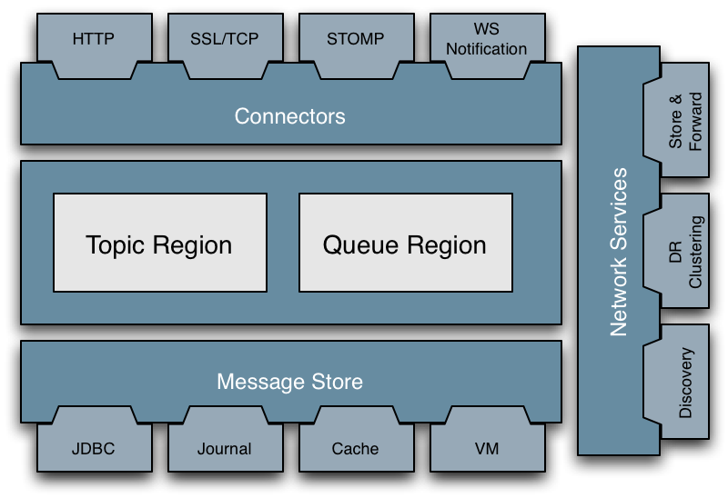
5. 프로젝트 구성 상세 – Messaging (Apache ActiveMQ)
Architecture
Message-oriented middleware
Apache Licensed project
JMS 1.1 compliant
Standards-based, message-oriented application integration across
many languages and platforms
Notes:
PSI : 문서명

Slide 14
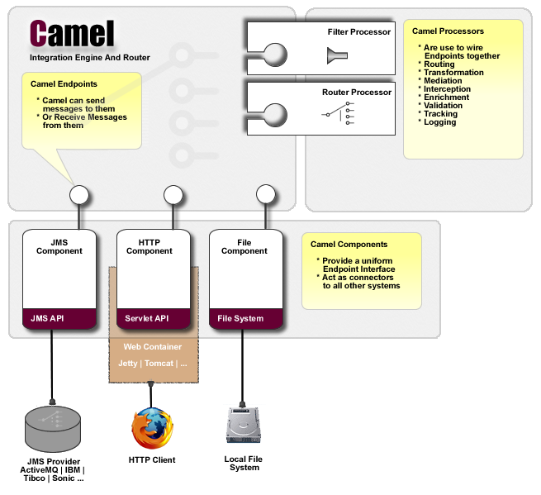
5. 프로젝트 구성 상세 – Routing (Apache Camel)
Architecture
Implements the various Enterprise Integration Patterns (EIP).
Support both Java DSL and Spring XML Configuration
Support many languages includes script languages
Standards-based, routing and mediation rules can be configured.
Notes:
PSI : 문서명

Slide 15
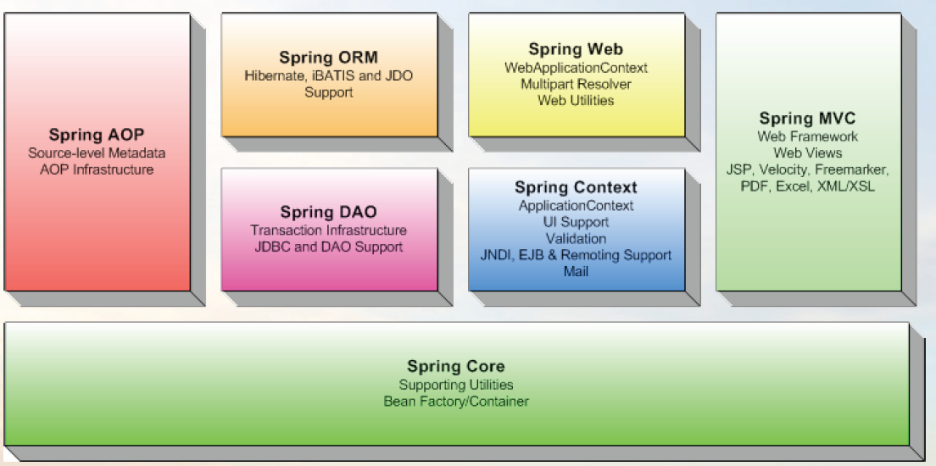
5. 프로젝트 구성 상세 – Context (Spring)
Architecture
Provides comprehensive infrastructure support for developing robust Java applications
Millions of developers around the world use Spring Framework
Lightweight features
Organized in modular fashion
Provides a convenient API to translate technology-specific exceptions
Etc
Notes:
PSI : 문서명

Slide 16
5. 프로젝트 구성 상세 – 기타
MyBatis
- Most popular SQL mapping framework
Apache Commons
- I/O utilities, Network utilities, extra functionality for classes in java.lang, and so on
JBoss Logback
- Logback is intended as a successor to the popular log4j project
Logback brings a very large number of improvements over log4j, big and small.
- Faster implementation
- Extensive battery of tests
- Automatic reloading of configuration files
- Graceful recovery from I/O failures
- Automatic removal of old log archives
- Automatic compression of archived log files
- Support prodent mode
- etc
Notes:
PSI : 문서명

Slide 17
6. 프로젝트 구축 R&R
구분 |  | 태스크 | 담당자
구성관리 | 장비관리 | 장비 등록/삭제, 재기동, 관리대상 정보 조회/수정 | 조도연
장애관리 | 실시간 알람 | Topology View, Alarm View 가시, 실시간 Alarm 가청, 실시간 Alarm 강제해제 | 안재오
 | 알람 이력 | Alarm 이력조회, 내보내기 | 안재오
 | 실시간 Status, Status 조회 | Status View 가시, 필터 | 안재오
 | 실시간 Fault, Fault 조회 | Fault View 가시, 필터 | 안재오
 | Console 이력 | Console View, 필터, 이력조회, 내보내기 | 안재오
성능관리 | 관리 대상 성능 감시 | 과부하 Alarm 임계치 설정, 실시간 상태, 성능, 네트워크 상태 | 조도연
보안관리 | 장애, 기타 정책 | 장애 정책 등록/수정/삭제, DB/File 삭제 정책 | 안재오,박순응
 | 코드, 운영자 관리 | 코드 그룹, 목록 관리, 매핑 목록 관리 | 박순응
통계 | 성능통계 | 통계 수집, 조회, 내보내기 | 조도연, 안재오
도움말 | 도움말 | VPNMS 도움말 | 조도연,안재오,박순응
기타 | 구성/장애 정보 갱신 | 구성/장애 정보 갱신 | 박순응
 | 네트워크 상태 감시 | 네트워크 상태 감시 | 박순응
 | 장비 네트워크 상태 감시 | 장비 네트워크 상태 감시 | 박순응
Notes:
PSI : 문서명

